Slide 1

Tiếng Việt 3
Tập 1
Tuần 6
Bài đọc 3: Chú gấu Mi-sa

Slide 2



Slide 3



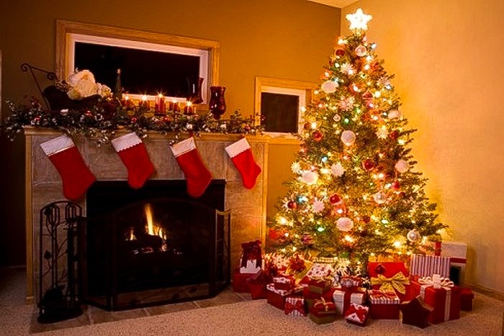
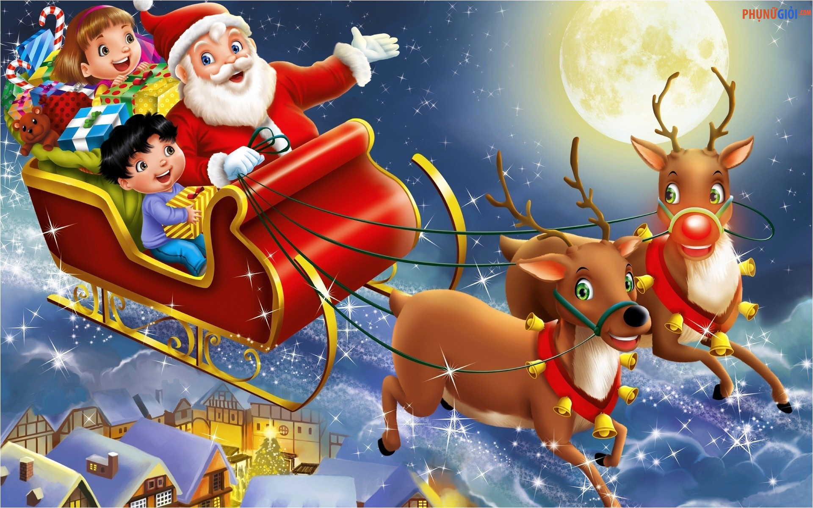

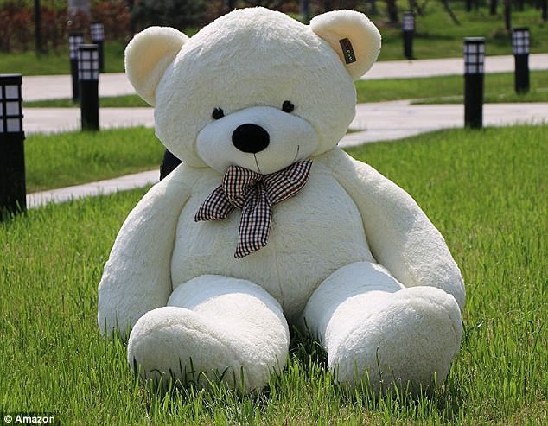
Lò sưởi và cây thông Noel
Quan sát
Ông già Noel phát quà
Một túp lều
Chú gấu bông

Slide 4


Ở nhà em thích chơi những món đồ chơi nào?

Slide 5


Slide 6


HĐ 1: Đọc thành tiếng
Giọng đọc trong bài:
Giọng đọc chậm rãi, tình cảm.
Nhấn giọng, gây ấn tượng với những từ ngữ gợi tả, gợi cảm: dễ thương, chạc cây, leng keng, bay, tuyết, sao, rền rĩ, chiếc ủng,...

Slide 7

Đọc một số từ khó
Tủi thân: tự cảm thấy buồn xót cho mình .
Chạc cây: chỗ cành cây rẽ ra làm nhiều nhánh.
Tuần lộc: hươu sống ở vùng Bắc Cực.
Rền rĩ: kêu la, than thở vì quá buồn.
Ủng đựng quà: đồ vật dùng để nhận quà Giáng sinh.

Slide 8



Thực hành đọc bài
Hướng dẫn:
Các em chú ý đọc bài với đúng giọng điệu.
Đọc chậm ở các từ khó, chú ý thành điệu của các tiếng.

Slide 9

HĐ2. Đọc hiểu
Vì sao chú gấu bông Mi-sa bỏ nhà ra đi?
Gặp tuần lộc đêm Giáng sinh, gấu bông giúp tuần lộc làm việc gì?
Đến túp lều có cậu bé đang ốm, không còn đồ chơi để phát, Mi-sa đã làm gì?
Em có nhận xét gì về chú gấu bông Mi-sa?

Slide 10











Thỏ
kiếm
ăn
Notes:
- Click vào củ cà rốt để xuất hiện câu hỏi
- Click vào ngôi nhà để đến phần “Luyện tập”

Slide 11



Vì sao chú gấu bông Mi-sa
bỏ nhà ra đi?
Vì cô chú cư xử không
thân thiết, túm lấy chú, bỏ vào nhà kho, khiến chú tủi thân.

Slide 12
Gặp tuần lộc đêm Giáng sinh, gấu bông giúp tuần lộc làm việc gì?
Gấu bông đi cùng phát quà với tuần lộc.

Slide 13
Đến túp lều có cậu bé đang ốm, không còn đồ chơi để phát, Mi-sa đã làm gì?
Chú ngồi lên chiếc ủng, trở thành quà Giáng sinh tặng cậu bé đang ốm.

Slide 14
Em có nhận xét gì về chú gấu bông Mi-sa?
Mi-Sa rất tốt bụng sẵn sàng giúp đỡ người khác, biết quan tâm đến cậu bé đang bị ốm.

Slide 15


Slide 16

Ủng
Đồ chơi
Truyện
Tuần lộc
Ông già Noel
Bít tất
Đồng
hồ
Mi-sa
Bánh kẹo
Mũ len
Quần áo
Gối ôm
Quà Giáng sinh
Vật đựng quà
Nhân vật đi phát quà

Slide 17





Em hãy chia sẻ về món quà mà em mong ước được nhận.

Slide 18


Slide 19







Ôn tập lại nội dung của bài học ngày hôm nay
Chuẩn bị: Bài viết 3 – Chính tả

Slide 20


Slide 21



Để kết nối cộng đồng giáo viên và nhận thêm nhiều tài liệu giảng dạy,
mời quý thầy cô tham gia Group Facebook
theo đường link:
Hoc10 – Đồng hành cùng giáo viên tiểu học
Hoặc truy cập qua QR code

